Slide 1
Муниципальное бюджетное дошкольное образовательное учреждение
городского округа «Город Архангельск»
«Детский сад комбинированного вида № 100 «Ельничек»
Семинар-практикум для молодых педагогов
«Принципы организации игровой деятельности в ДОУ»
Попкова О.В., старший воспитатель
2022г.

Slide 2
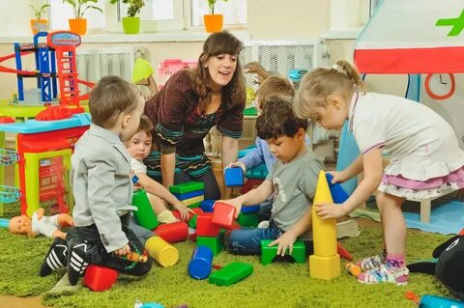
Основной вид деятельности детей дошкольного возраста — игра, в процессе которой развиваются духовные и физические силы ребенка: его внимание, память, воображение, ловкость, дисциплинированность и т. д. Кроме того, игра — это своеобразный, свойственный дошкольному возрасту способ усвоения общественного опыта.
Д.В. Менджерицкая
Игра представляет собой особую деятельность, которая расцветает в детские годы и сопровождает человека на протяжении всей его жизни.

Slide 3
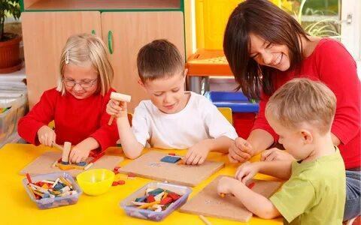
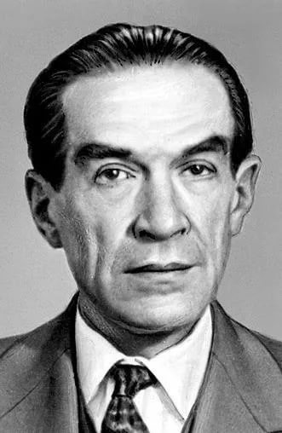
Существует целый ряд теорий, которые рассматривают игру с двух точек зрения:
- игра как деятельность, в которой ребенок развивается целостно, гармонично, всесторонне;
- игра как средство приобретения и проработки знаний.
В настоящее время общепризнано, что игра является ведущей деятельностью ребенка дошкольного возраста.
Психолог А. Н. Леонтьев считал ведущей деятельностью такую, которая оказывает в данный возрастной период особое воздействие на развитие ребенка. Для детей раннего возраста ведущей является предметная деятельность, для детей младшего и старшего дошкольного возраста ведущей деятельностью становится игра.

Slide 4
Все мы знаем, как важна игра для детей дошкольного возраста, все мы осознаем тот факт, что развитие детей в детском саду неэффективно вне игры. Но современные дети практически не играют, игра «уходит» из детского сада. И причин тому несколько:
• У детей мало впечатлений, эмоций, праздников, без которых невозможно развитие игры. Большинство впечатлений дети получают из телевизионных передач, качество которых, оставляет желать лучшего.
• Игра — отображение жизни взрослых людей: играя, ребенок подражает им, моделирует разнообразные социокультурные ситуации и отношения. Однако, многие современные дети не знают, где и кем работают их родители. А родители, в свою очередь, не могут внятно объяснить ребенку, чем они занимаются, т.к. занимают должности «риэлтора», «диллера», «менеджера» и т.п. Остаются только виды деятельности взрослых, непосредственно наблюдаемые в жизни. Но их очень мало. От детского непосредственного наблюдения ушли профессия продавца, почтальона, закройщика ателье и портного. А между тем условия для этих игр создаются, во многих детских садах существуют искусственно созданные игровые зоны. Но атрибуты для этих не вызывают у детей особого интереса.
• Не играют взрослые. Игре невозможно научить иначе, чем играя вместе с ребенком.

Slide 5
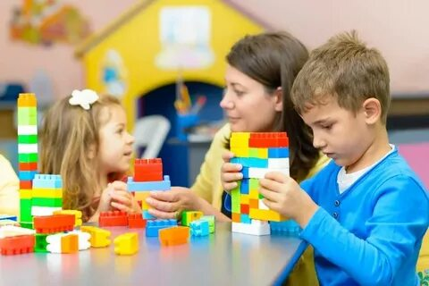
Педагогам следует помнить, что игра для ребенка специфическая деятельность, каждый ее вид выполняет свою функцию в развитии. Игра - один из тех видов детской деятельности, который используется взрослыми в целях воспитания дошкольников, обучая их различным действиям с предметами, способам и средствам общения. Это уникальное средство ненасильственного воспитания маленьких детей. Она соответствует естественным потребностям и желаниям дошкольника, а потому с ее помощью он учится добровольно и охотно. В игре дети могут делать то, чего они не умеют в реальной жизни: придумывают увлекательные сюжеты, делятся друг с другом игрушками, выполняют правила, ждут своей очереди, могут быть терпеливыми и настойчивыми.

Slide 6
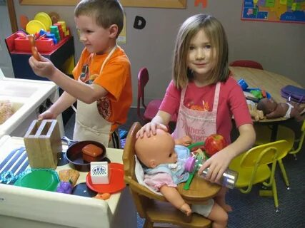
Виды игр
Творческие игры составляют наиболее насыщенную типичную группу игр дошкольников. Творческими их называют, потому что дети сами определяют цель, содержание и правила игры, отражая в основном окружающую жизнь, деятельность человека и отношения между людьми. Значительная часть творческих игр – это сюжетно-ролевые игры «в кого-то» или «в нечто». Дети изображают людей, животных, работу врача, строителя и т.д. Осознавая, что игра - не настоящая жизнь малыши тем временем по-настоящему переживают свои роли, откровенно выявляют свое отношение к жизни, свои мысли и чувства, воспринимают игру как важное дело. Насыщенная яркими эмоциональными переживаниями, сюжетно-ролевая игра оставляет в сознании ребенка глубокий след, который сказывается на его отношении к людям, их труда и вообще жизни. К сюжетно-ролевым играм относятся также игры с элементами труда и художественно-творческой деятельностью.

Slide 7
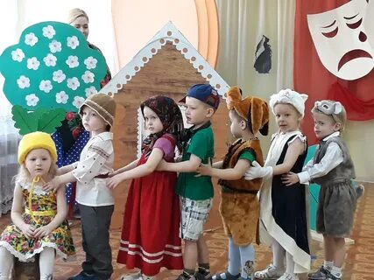
Разновидность творческой игровой деятельности - театрализованная деятельность. Она связана с восприятием произведений театрального искусства и воспроизведением в игровой форме приобретенных представлений, впечатлений и чувств. Ключевые понятия театрализованной деятельности: сюжет, сценарий, игра по сюжетам литературного произведения, театрализация, сказка-перевод. Театрализованные игры разделяются в зависимости от их вида и специфического сюжетно-ролевого содержания на две основные группы: режиссерские игры и игры–драматизации.

Slide 8
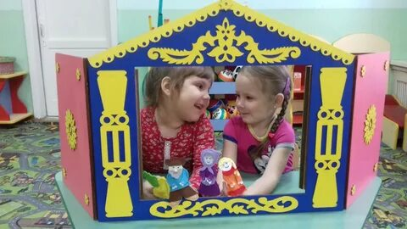
В режиссерской игре ребенок, как режиссер и одновременно «голос за кадром» организует театрально-игровое поле, актерами и исполнителями в котором являются куклы. В противном случае актерами, режиссерами, сценаристами выступают сами дети, которые во время игры договариваются о том, кто какую роль будет играть, что делать.

Slide 9
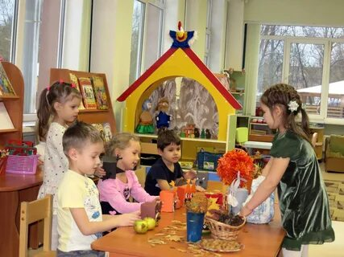
Игры–драматизации создаются по готовому сюжету из литературного произведения или театрального представления. План игры и его последовательность определяют заранее. Такая игра тяжелее для детей, чем подражание тому, что они видят в жизни, поскольку надо хорошо понять и почувствовать образы героев, их поведение, помнить текст произведения, последовательность развертывания действий, реплики персонажей. В этом заключается особое значение игр-драматизаций – они помогают детям глубже понять идею произведения, почувствовать его художественную целостность, способствуют развитию выразительности речи и движений.

Slide 10
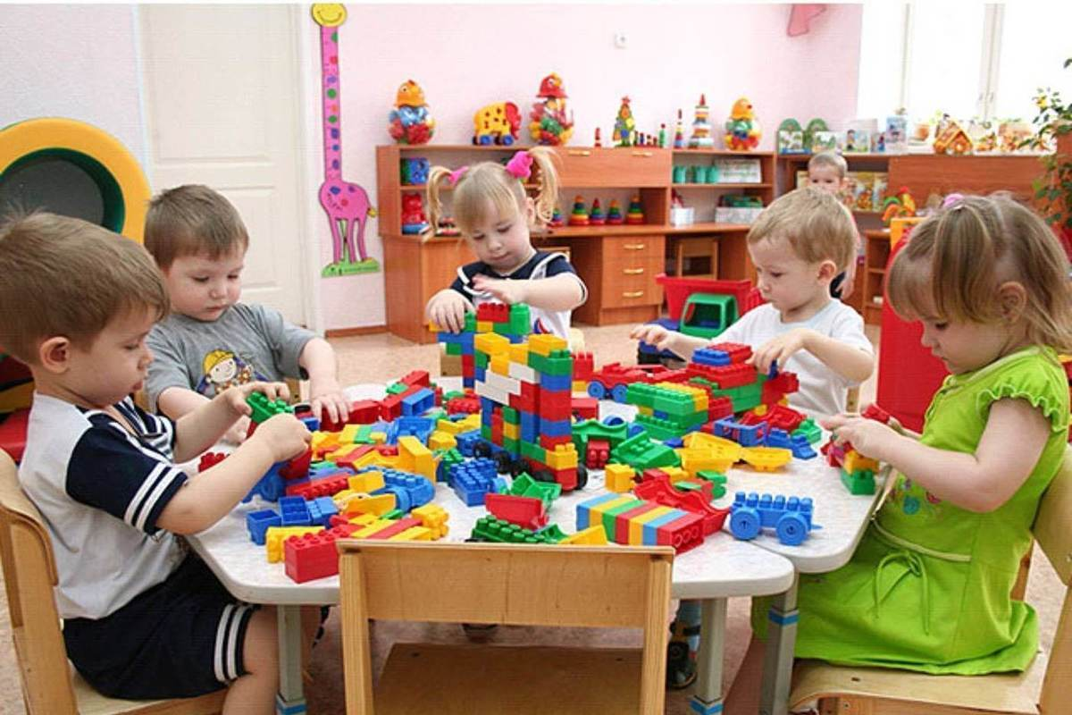
Конструкторские игры - эти творческие игры направляют внимание ребенка на различные виды строительства, способствуют приобретению конструкторских навыков организации и сближению детей, приобщению их к трудовой деятельности. В конструкторских играх ярко проявляется интерес детей к свойствам предмета и желание научиться с ними работать. Материалом для этих игр могут быть конструкторы разных видов и размеров, природный материал, с которого, дети создают разные вещи по собственному замыслу или по заданию воспитателя. Важно чтобы педагог помогал воспитанникам осуществить переход от бесцельного накопления материала к созданию продуманной идеи.

Slide 11
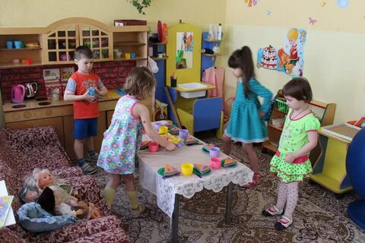
При всем разнообразии творческих игр они имеют общие черты: дети сами с помощью взрослого (особенно в играх-драматизациях) выбирают тему игры, развивают ее сюжет, распределяют между собой роли, подбирают нужные игрушки. Все это должно происходить в условиях тактичного руководства взрослого, направленного на активизацию инициативы детей, развитие их творческой фантазии.

Slide 12
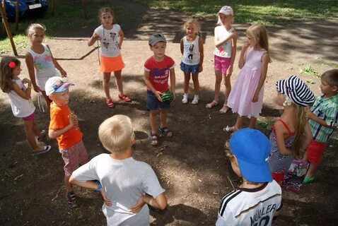
Игры с правилами - эти игры дают возможность систематически тренировать детей в выработке определенных навыков, они очень важны для физического и умственного развития, воспитания характера и воли. Без таких игр в детском саду трудно было бы проводить учебно-воспитательную работу. Игры с правилами дети усваивают от взрослых, друг друга. Многие из них передаются от поколения к поколению, однако воспитатели, выбирая игру, обязательно должны учитывать требования современности. По содержанию и способам ведения игры с правилами разделяют на две группы: дидактические и подвижные.

Slide 13
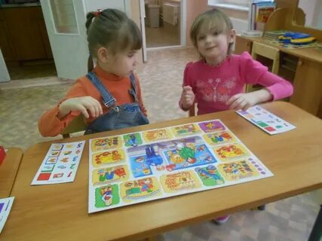
Дидактические игры способствуют главным образом развитию умственных способностей ребенка, поскольку содержат умственные задачи, именно в решении которых и заключаются смысл игры. Они также способствуют развитию органов чувств ребенка, внимания, памяти, логического мышления. Заметим, что дидактическая игра – эффективный метод закрепления знаний, она отнюдь не должна превращаться в учебное занятие. Игра захватывает ребенка только в том случае, если дает радость и удовольствие.
Непременным условием дидактической игры являются правила, без которых деятельность приобретает стихийный характер. В хорошо продуманной игре именно правила, а не воспитатели, управляют поведением детей. Правила помогают всем участникам игры находить и действовать в одинаковых условиях, дети получают определенное количество игрового материала, определяют очередность действий игроков, очерчивают круг деятельности каждого участника.

Slide 14
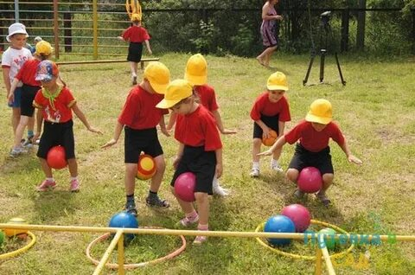
Подвижные игры важны для физического воспитания дошкольников, поскольку способствуют их гармоничному развитию, удовлетворяют потребность малышей в движении, способствуют их гармоничному развитию, удовлетворяют потребность малышей в движении, способствуют обогащению их двигательного опыта. С детьми дошкольного возраста проводят две разновидности подвижных игр – сюжетные игры и игровые упражнения (несюжетные игры).
В основу сюжетных подвижных игр положен опыт ребенка, его представление об окружающем мире: действия людей, животных, птиц, которые оно воспроизводят движениями, характерными для того или иного образа. Движения, которые выполняют дети во время игры, тесно связаны с сюжетом. Большинство сюжетных игр коллективные, в них ребенок учится согласовывать свои действия с действиями других игроков, не капризничать, действовать организованно, как того требуют правила.

Slide 15
Народные игры – это игры, которые происходят с древности, они построены с учетом этнических особенностей: хороводы, забавы, игры с народной игрушкой и т.д. Они – неотъемлемая составляющая жизни ребенка в современном дошкольном учреждении, важный источник усвоения общечеловеческих ценностей. Развивающий потенциал этих игр обеспечивается не только наличием соответствующих ценностей. Развивающий потенциал этих игр обеспечивается не только наличием соответствующих игрушек, но и особой творческой аурой, которую должен создавать взрослый. В народных играх отражается жизнь людей, их быт, национальные традиции, они способствуют воспитанию чести, смелости и мужества и т.д. С этой целью детям предлагают расспросить своих мам, пап, бабушек и дедушек, в какие игры они играли в детстве. Различают индивидуальные, коллективные, сюжетные, бытовые, театрализованные игры и подвижные игры–забавы. Особенно популярны среди детей игры без определенного сюжета, построенные на игровых задачах, которые содержат много познавательного.

Slide 16
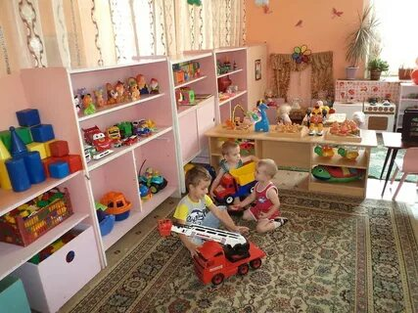
Для организации игр важно создать предметно–игровую среду. Важное требование – развивающий характер и соответствие таким принципам, как реализация ребенком права на игру: свободный выбор игрушки, темы, сюжета игры, места и времени ее проведения, универсальность предметно–игровой среды, чтобы дети могли вместе с воспитателями готовить и изменять его, трансформировать согласно замыслу игры и содержания, перспектив развития.
Все оборудование должно быть удобным и легко трансформироваться. Дети могут самостоятельно выбирать игру, менять центр, переходя от одной игры к другой.

Slide 17
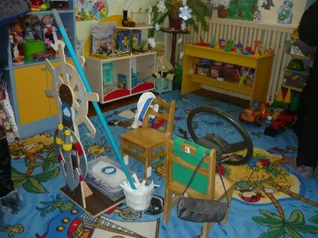
Ведущее место в детской игре отводится игрушкам. Они, прежде всего, должны быть безопасными, интересными, привлекательными, яркими, но простыми. И не только привлекать внимание ребенка, но и пробуждать, активизировать его мышление.
Игрушки делятся на три типа:
готовые игрушки: автомобили, самолеты, куклы, различные животные ит.д.
полуготовые игрушки: кубики, картинки, конструкторы, строительный материал и т.д.
материалы для создания игрушек: песок, глина, проволока, шпагат, картон, фанера, дерево.

Slide 18
С помощью готовых игрушек детей знакомят с техникой, окружающей средой, создают определенные образы. Играя ими, дети воспроизводят свои впечатления, переживают яркие чувства, активизируют свое воображение, корректируют содержание игр.
Полуготовые игрушки используются преимущественно с дидактической целью. Манипуляции с ними требуют активизации умственной деятельности, для выполнения поставленных педагогом задач: расположить кубики по размеру, в порядке увеличения или уменьшения, подобрать пару к картинке, составить из деталей конструктора какое – то задание.
Материал для создания игрушек дает большие возможности для развития творческого воображения детей. Так, в зависимости от возраста, они строят из песка пароходы, дома, автомобили из веточек, собранных на прогулке., разбивают в песочнице небольшой садик, лепят посуду, животных из глины. Из обрезков дерева и шпагата, цветной бумаги получается хороший, украшенный флажками автомобиль и т.д.
Желательно комбинировать все три типа игрушек, ведь это очень расширяет возможности для творчества.

Slide 19
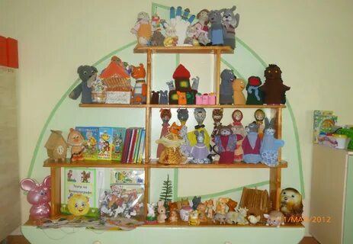
К особой группе относятся театральные игрушки и костюмы для различных персонажей, атрибуты, которые дополняют созданные образы. Это театрально–игровой материал: игрушки, куклы, плоскостные фигуры, пальчиковые персонажи, элементы костюмов: головные уборы, различные шляпки, воротники и манжеты. В детских садах активно используются персонажи – куклы, декорации, изготовленные воспитателями и детьми самостоятельно.

Slide 20
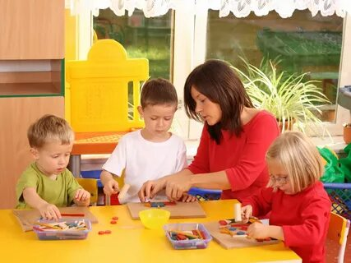
Чтобы правильно организовать руководство играми, воспитатель должен изучить игровые интересы и уровень развития творческих игр своих детей, составить перспективный план развития игр, указав темы игр, объем и пути их развития.
Если у детей возникла интересная и полезная в воспитательном смысле игра, воспитатель должен поддержать детскую инициативу, изменив намеченную игровую тематику.

Slide 21
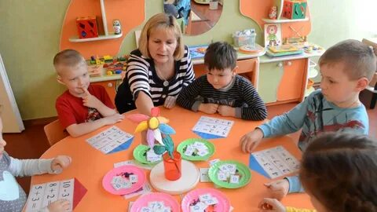
При составлении календарного плана работы педагогу необходимо продумать и спланировать те мероприятия, которые способствуют обогащению содержания сюжетно–ролевых и конструированных игр, обеспечивая концентрированную подачу материала с целью поддержания и развития интереса к той или иной игре.
Планирование должно включать конкретное наблюдения за предметами и явлениями окружающей среды, экскурсии, подбор художественной литературы, знакомство с произведениями искусства: конструирование, лепку, аппликации и рисование, игрушки и атрибуты для игр, указать, что надо приобрести, что изготовить, с помощью родителей, вместе с детьми.

Slide 22
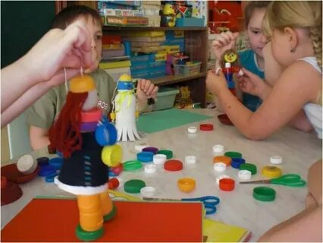
Во время игры может возникнуть потребность в таких атрибутах, которые нельзя было предусмотреть заранее. В таких случаях следует поддержать инициативу детей, помочь изготовить или заменить другими предметами необходимые атрибуты и тем самым поддержать интерес к игре.

Slide 23
Воспитательные возможности игры наиболее полно реализуются при умелом педагогическом руководством, которое обеспечивает необходимый уровень развития игровой деятельности. Так постепенно в игре идет освоение детьми нравственных норм, растет ответственность за выполнения действий.

